Slide 1
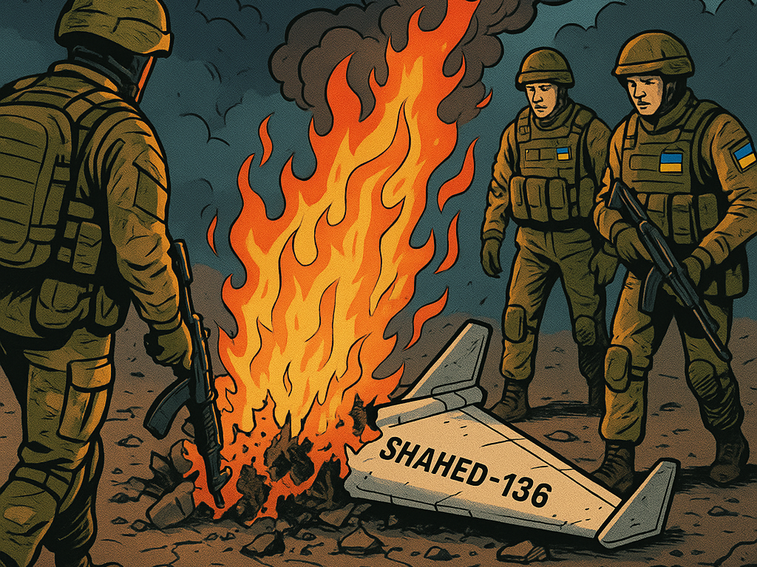
Інженерна підготовка
Дії підрозділу при виявленні БПЛА, перевірці місцевості та підозрілих ділянок

Slide 2
1. Дії при падінні ударних БПЛА
Категорично заборонено наближатись до БПЛА
Доповісти командиру про час і місце падіння
Командир: виклик саперів або знищення (вогнем чи своїм БПЛА)

Slide 3
2. Дії при падінні розвідувальних БПЛА
Доповісти командиру та дочекатись підтвердження
Якщо ворожий БПЛА — знищити:
  Вогнем з безпечної відстані
  Зарядом 800 г (збоку)

Slide 4
3. Перевірка місцевості перед зупинкою (схема '5-25')
Зупинка ТЗ без вимкнення двигуна
Відстань між машинами не менше 25м
Пошук боєприпасів, нажимних механізмів, СВП (саморобний вибуховий пристрій)
Перевірка навколо машини в радіусі 5 м
Двоє військових — огляд на 25 м
Інші спостерігають, водій на місці

Slide 5
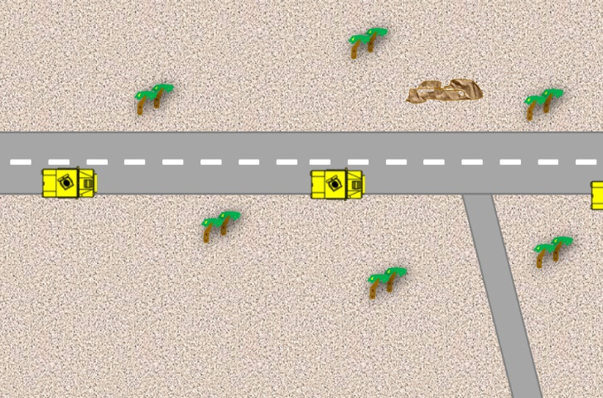
Зупинити транспортні засоби, не вимикаючи двигун.

Slide 6
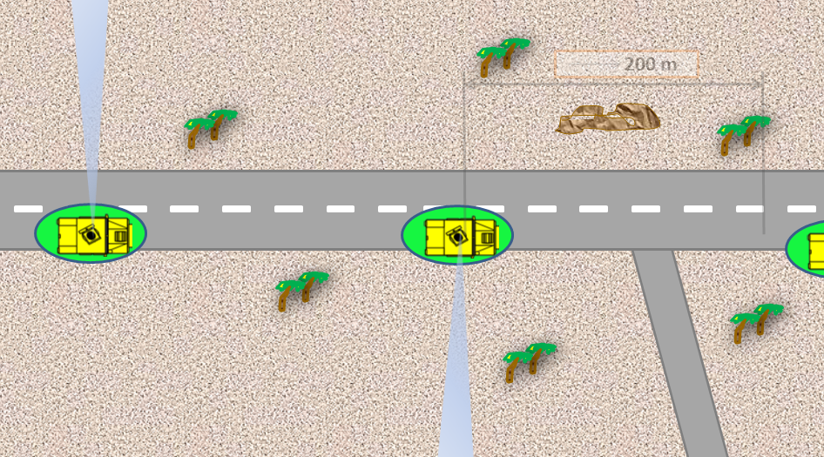
Огляд ділянки не виходячи з машин

Slide 7
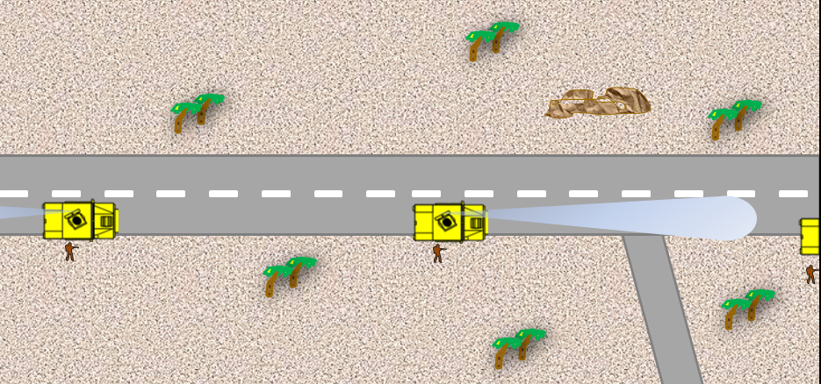
Одна особа виходить та починає огляд навколо машини на наявність нажимних механізмів, СВП, боєприпасів

Slide 8
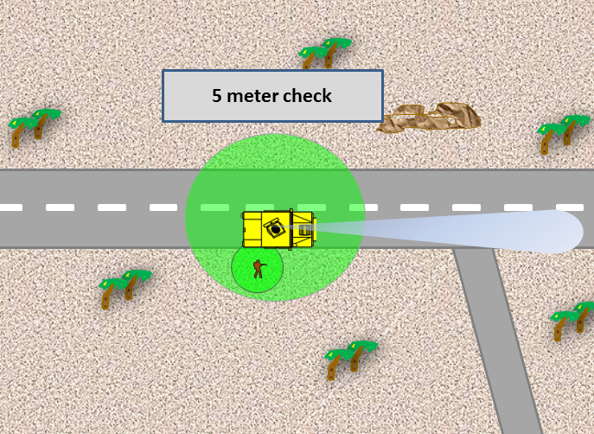
Закінчення перевірки в 5м радіусі

Slide 9
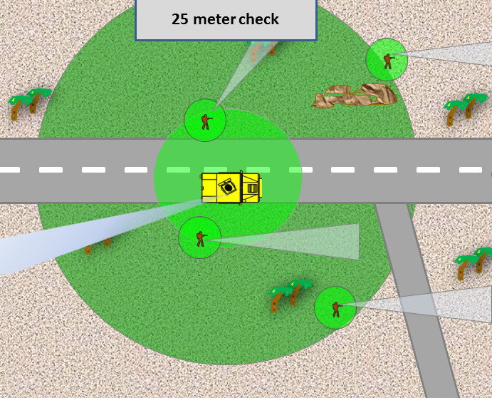
Двоє лишаються в 5м радіусі, решта – розширюють коло пошуку до 25м

Slide 10
4. Ознаки небезпечних об'єктів
Металеві/інші елементи:
  Нажимні елементи
  Елементи живлення, антени
Сліди копання, знятий асфальт
Командні лінії
Радіоантени

Slide 11
5. Дії при огляді підозрілої ділянки
Зупинка ТЗ за 75-100 м до точки
Розміщення особового складу по V-схемі (25-50-75 м)
Рух вперед з перевіркою на СВП, дроти, антени
Машина рухається на 25-50 м позаду

Slide 12
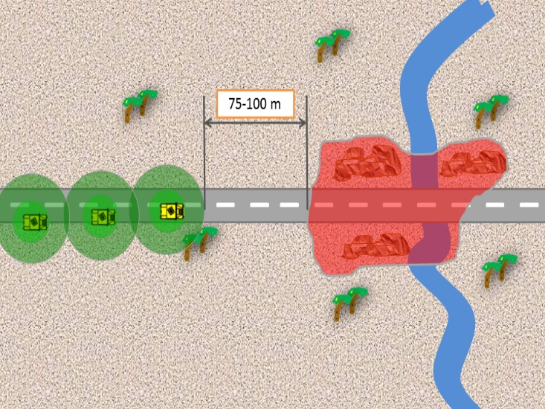
Зупинити транспортні засоби за 75-100 м до підозрілої точки (ділянки) та здійснити перевірку 5-25 метрів.

Slide 13
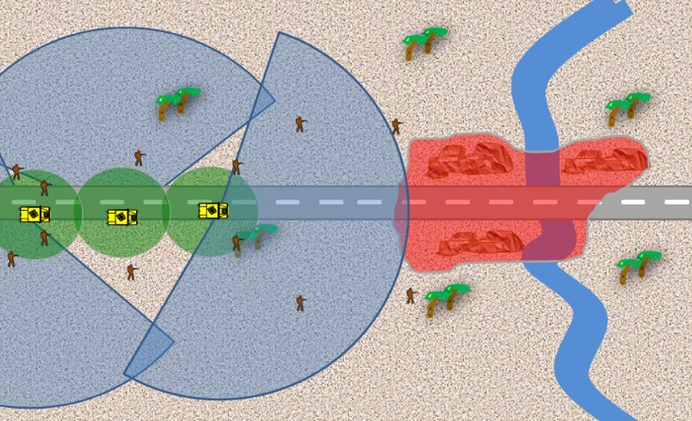
Особовий склад розташовується V- подібно на відстані 25-50-75 метрів від машини.
Оператор-навідник здійснює спостереження. Водій на штатному місці, двигун не вимикається.

Slide 14
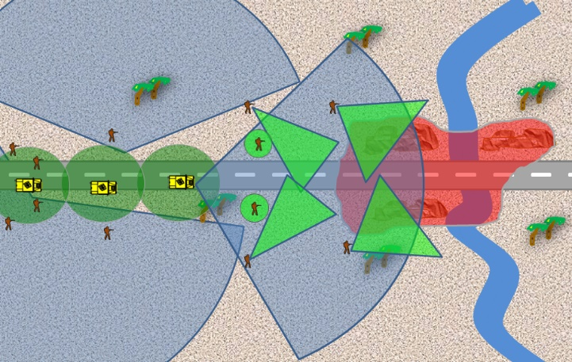
Перевірка ділянки на наявність СВП, командних ліній, нажимних механізмів, радіоантен. Оператор-навідник здійснює спостереження. Водій на штатному місці, двигун не вимикається.

Slide 15
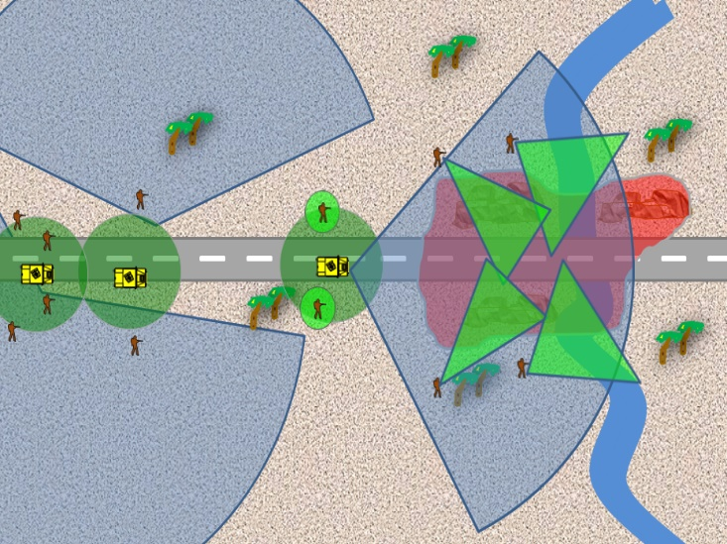
Особовий склад продовжує рух до підозрілої точки, машина рухається за особовим складом на відстані 25-50 метрів.

Slide 16
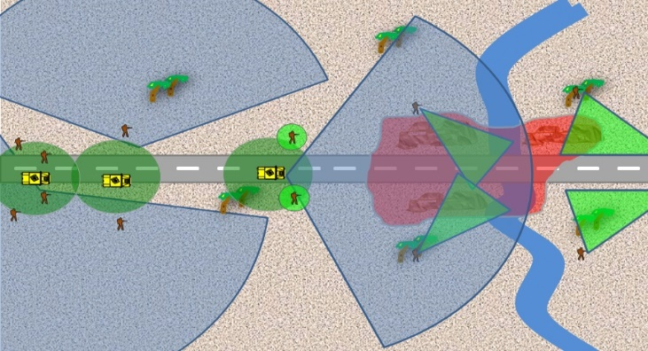
Особовий склад перевіряє небезпечну точку з усіх сторін на наявність елементів СВП.

Slide 17
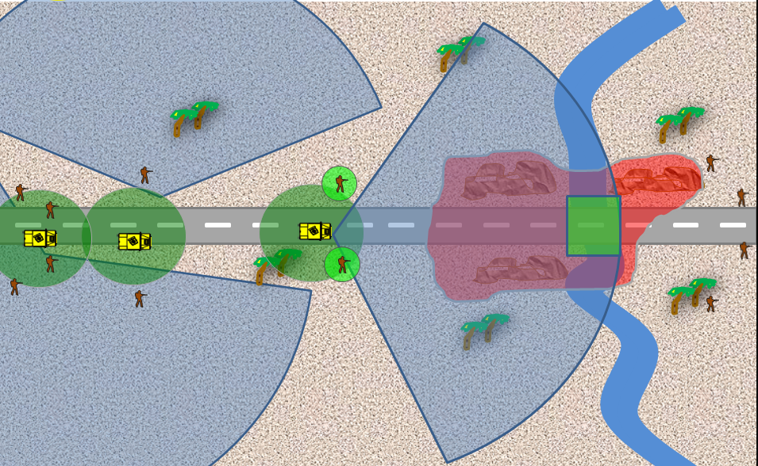
1. Переконання в безпеці на ділянці
2. Доповідь командиру групи
3. Повернення назад до машин
4. Продовження руху

